Slide 1
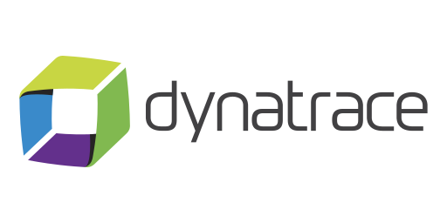
FORMTION dynatrace

Slide 2
PROGRAMME de la session
Ouverture - Objectifs, contexte et méthode (10 min)
Module 1 –Fondamentaux Dynatrace (20 min)
Module 2 – Navigation & lecture de l'état plateforme (40 min)
Pause (15 min )
Module 3 – Logs, Métriques & Alertes (45 min )
Module 4 – Construire un dashboard utile (35 min)
Module 5 - Synthèse, validation, plan d'action (15 min)

Slide 3

OBJECTIFS de la session
Comprendre la logique observabilité de Dynatrace
Savoir diagnostiquer un incident en suivant une méthode
Construire un dashboard exploitable par une équipe
Valider les acquis avec un quiz de fin de session
Exécuter un Kubernetes + Dynatrace

Slide 4

Objectif MODULE 1
Comprendre la valeur de Dynatrace avant la prise en main
Distinguer métriques, logs, traces et topologie
Identifier le rôle de Davis AI sur la cause racine

Slide 5
Dynatrace en bref
SANS DYNATRACE
AVEC DYNATRACE
Incidents détectés tardivement
Analyse manuelle sur plusieurs outils
Cause racine difficile à identifier
Détectés proactive avec Davis AI
Données unifiées dans une seule plateforme
Topologie et dépendances détectées automatiquement

Slide 6
LES 4 TYPEs DE DONNÉES
Métriques : CPU, mémoire, latence, débit
Logs : événements, erreurs, debug
Traces : parcours bout-en-bout d'une requête
Topologie : carte des relations entre services et hôtes

Slide 7
EXERCICE MODULE 1
Se connecter au tenant Dynatrace
Identifier les 4 zones principales du menu
Ouvrir un host et noter 1 métrique visible
Debrief collectif: ce qui est clair / flou

Slide 8
Objectif MODULE 2
Se repérer rapidement dans Dynatrace
Lire la santé d'un host, d'un service et d'un incident
Comprendre l'impact via Smartscape et Service flow
Se connecter / instrumenter avec Dynatrace OneAgent sur VM ou container

Slide 9
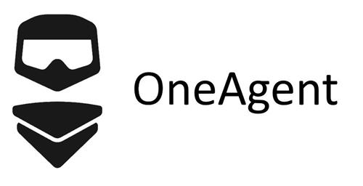
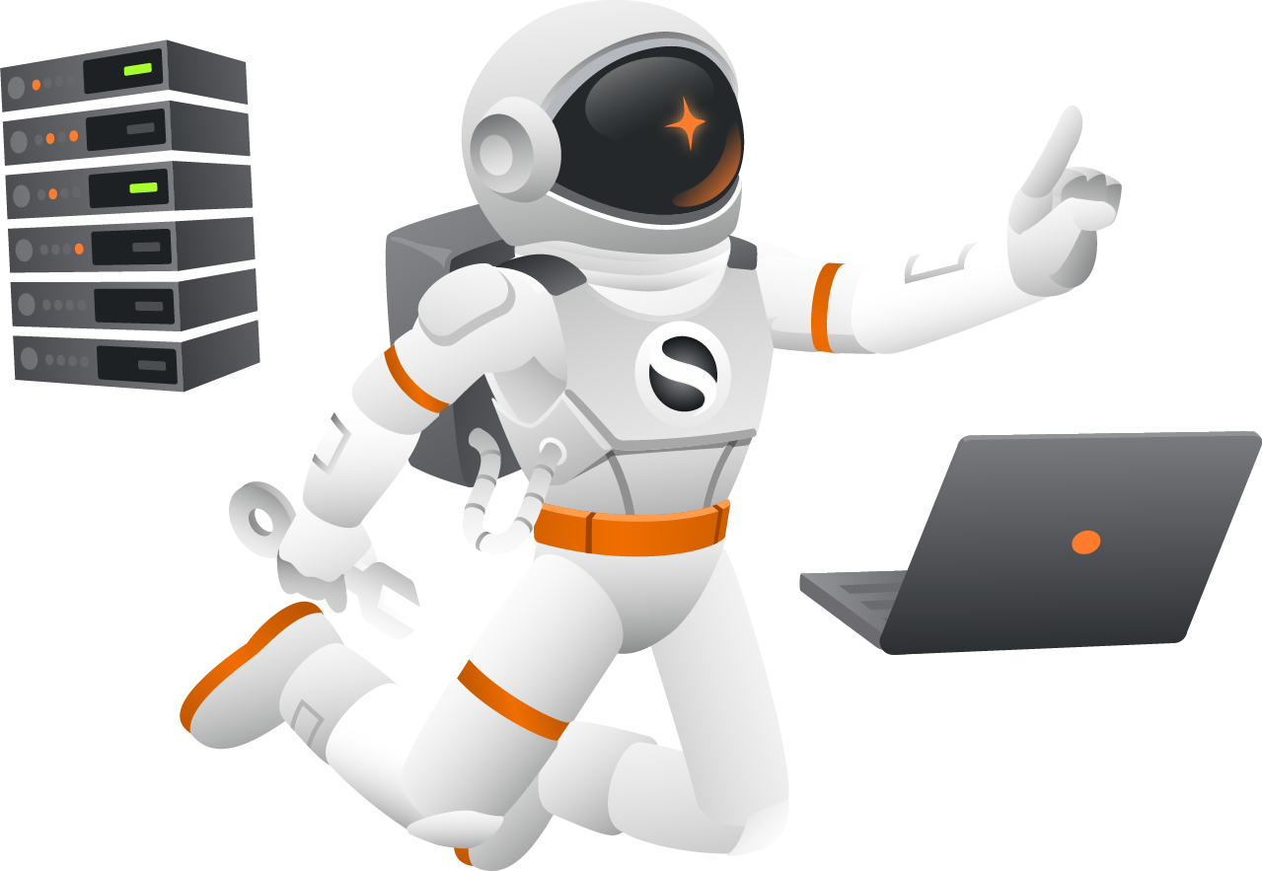
ONEAGENT COMPOSANT ESSENTIEL
Le OneAgent de Dynatrace est un agent unique installé sur un serveur ou un conteneur, qui permet de surveiller automatiquement toute l’infrastructure et les applications.
Il fonctionne sans configuration complexe : il détecte les services, instrumente les applications et collecte en continu les métriques, traces et logs. Son objectif est d’offrir une visibilité complète (full-stack), de l’infrastructure jusqu’à l’expérience utilisateur, avec une mise en place rapide et automatisée.
Installer sur hôtes, VM ou conteneurs
Récupérer automatiquement des processus, services et dépendances
Collecter métriques, traces et logs (selon la config)
Améliorer la précision de l’analyse Davis AI

Slide 10
diagnostic standard
Infrastructure – hôtes : santé des hôtes
Application – Services : erreurs, latence, débit
Service flow / Smartscape : dépendances et propagation d'impact
Alerts – Problems : root cause et timeline

Slide 11
Exercice module 2
Ouvrir Alerts – Problems
Sélectionner un incident ouvert ou résolu
Identifier les entités impactées
Lire la timeline et la root cause Davis AI
Valider le plan d'action de remédiation

Slide 12

Objectif du MODULE 3
Investiguer une anomalie avec les bonnes données
Utiliser DQL pour confirmer ou infirmer une hypothèse
Distinguer alerte de seuil et Problème IA

Slide 13
Logs et dql
Filtrer rapidement les erreurs : loglevel == "ERROR"
Identifier les services les plus bruyants
Visualiser l'évolution des erreurs dans le temps
Passer du constat à l'action en quelques requêtes

Slide 14
5 requetes dql
Compter les erreurs globales
Lister les dernières erreurs avec contexte
Classer les erreurs par service
Tracer les erreurs par tranche de 5 minutes
Filtrer dynamiquement avec une variable $service

Slide 15

Objectif MODULE 4
Créer un dashboard lisible pour l'exploitation
Montrer l'état, la tendance et les priorités
Rendre le dashboard dynamique avec des variables

Slide 16
Construction du dashboard
Assembler 3 tuiles : KPI, courbe, top services
Ajouter la variable service et tester le filtrage
Vérifier lisibilité et actionnabilité du dashboard
Partager le lien à l'équipe

Slide 17
Exercice module 4
Assembler 3 tuiles : KPI, courbe, top services
Ajouter la variable service et tester le filtrage
Vérifier lisibilité et actionnabilité du dashboard
Partager le lien à l'équipe

Slide 18

Objectif MODULE 5
Valider les acquis opérationnels
Fixer une feuille de route post-formation
Ancrer les bonnes pratiques d'usage Dynatrace

Slide 19
Atelier kubernetes + dynatrace
Étape | Description
Prérequis | Cluster Kubernetes opérationnel + Dynatrace Operator installé pour gérer automatiquement OneAgent
Déploiement | Création des ressources Kubernetes : namespace, deployment, service et ingress pour exposer l’application
Injection OneAgent | Activation de l’instrumentation via annotations Kubernetes permettant l’injection automatique de OneAgent dans les pods
Vérification | Contrôle des pods (statut, injection OK) et validation de la remontée des données dans Dynatrace
Test d’accès | Accès à l’application via NGINX Ingress (ex : web-demo.local) pour valider le bon fonctionnement

Slide 20
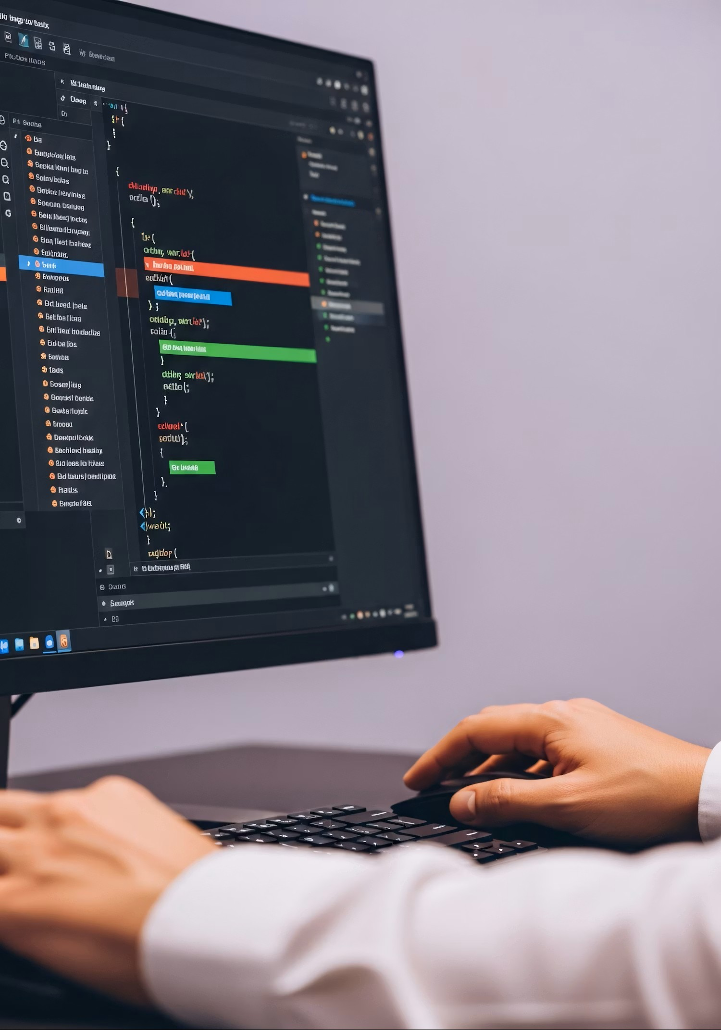
Commandes kubernetes
kubectl apply -f k8s/namespace.yaml
kubectl apply -f k8s/deployment.yaml
kubectl apply -f k8s/service.yaml
kubectl apply -f k8s/ingress.yaml
kubectl get pods,svc,ingress -n dynatrace-demo

Slide 21

Bonnes paratiques
Ne jamais versionner des binaires lourds ou des tokens
Commencer avec des seuils d'alerte larges puis affiner
Construire des dashboards par usage (ops/dev/management)
Documenter les requêtes DQL réutilisables
Sécuriser les accès et privilégier le moindre privilège

Slide 22

Bilan et quiz final
Rôle de Davis AI dans la détection et la root cause
Filtrage de logs avec DQL
Différence Problem vs alerte de seuil
Création de variable dashboard et usage dans DQL
Plan d'amélioration continue post-formation

Slide 23
Ressources utiles
Dynatrace University : university.dynatrace.com
Documentation: docs.dynatrace.com/docs
Community : community.dynatrace.com
Parcours recommandé : certification Associate
Github : https://github.com/celestin211/Dynatrace_Formation

Slide 24

merci
Célestin Bosongo
06 45 21 27 32
celestin17bosongo@gmail.com
www.celestinbosongoservices.com
https://github.com/celestin211/Dynatrace_Formation

